Slide 1


项目阶段汇报
计算机科学与技术专业 14组
答辩人：黄文
指导老师：陈汶滨

Slide 2

目录
软件需求
项目进展情况
Software requirements
Project progress

Slide 3
Part one
软件需求
Software requirements

Slide 4

软件需求
01
用户及用户需求分析
用户（如高校毕业生、跳槽职工）：想要了解岗位薪资情况、上岗要求
招聘者：想要数据进行对比分析，吸引应聘者
系统维护人员：分周期更新从各大求职网站返回的信息进行添加以及数据可视化

Slide 5
软件需求
02
细化需求
高校毕业生：想要了解岗位薪资情况、上岗要求
1.对各城市的职位需求以及工资可视化显示；
2.根据数据表单界面信息寻找满意工作；

Slide 6
软件需求
03
细化需求
招聘者：想要数据进行对比分析，吸引应聘者
1.对各城市的职位需求以及工资可视化显示；
2.获取各地区各职位表单信息；

Slide 7
软件需求
04
细化需求
系统维护人员：分周期更新从各大求职网站返回的信息进行添加以及数据可视化
1.添加数据功能；
2.删除数据功能；
3.管理用户；

Slide 8
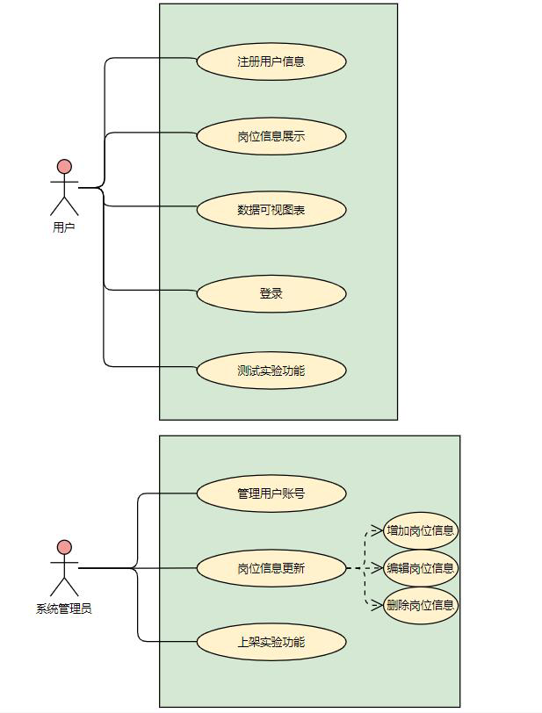
软件需求
05
用例图

Slide 9
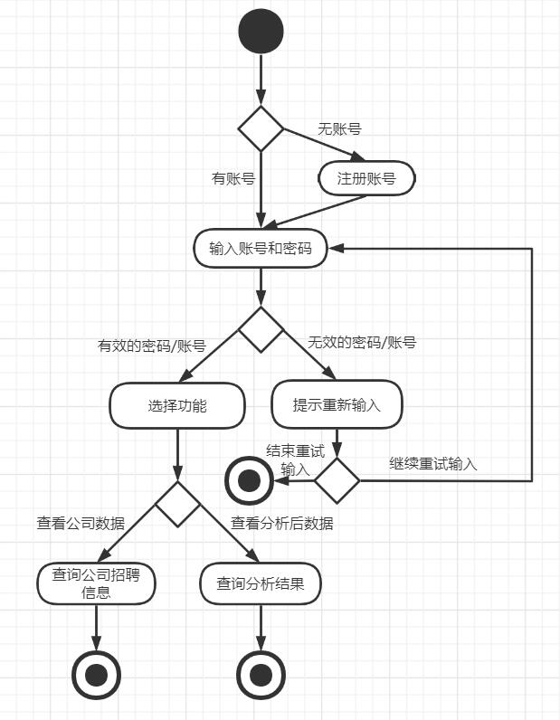
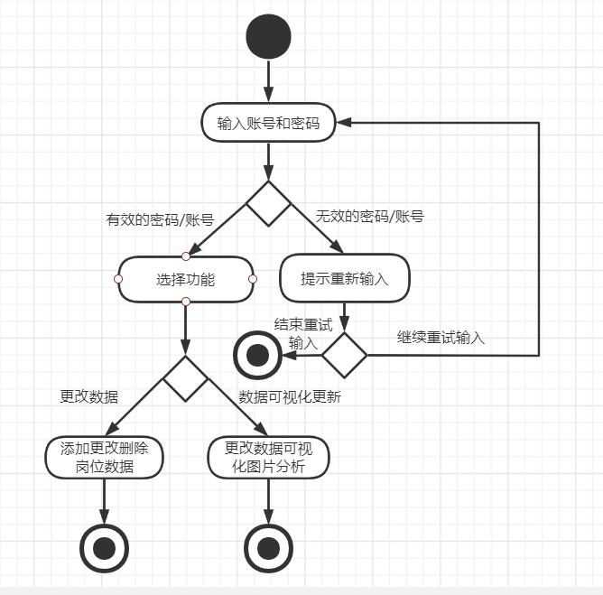
软件需求
06
活动图
用户活动图
管理员活动图

Slide 10
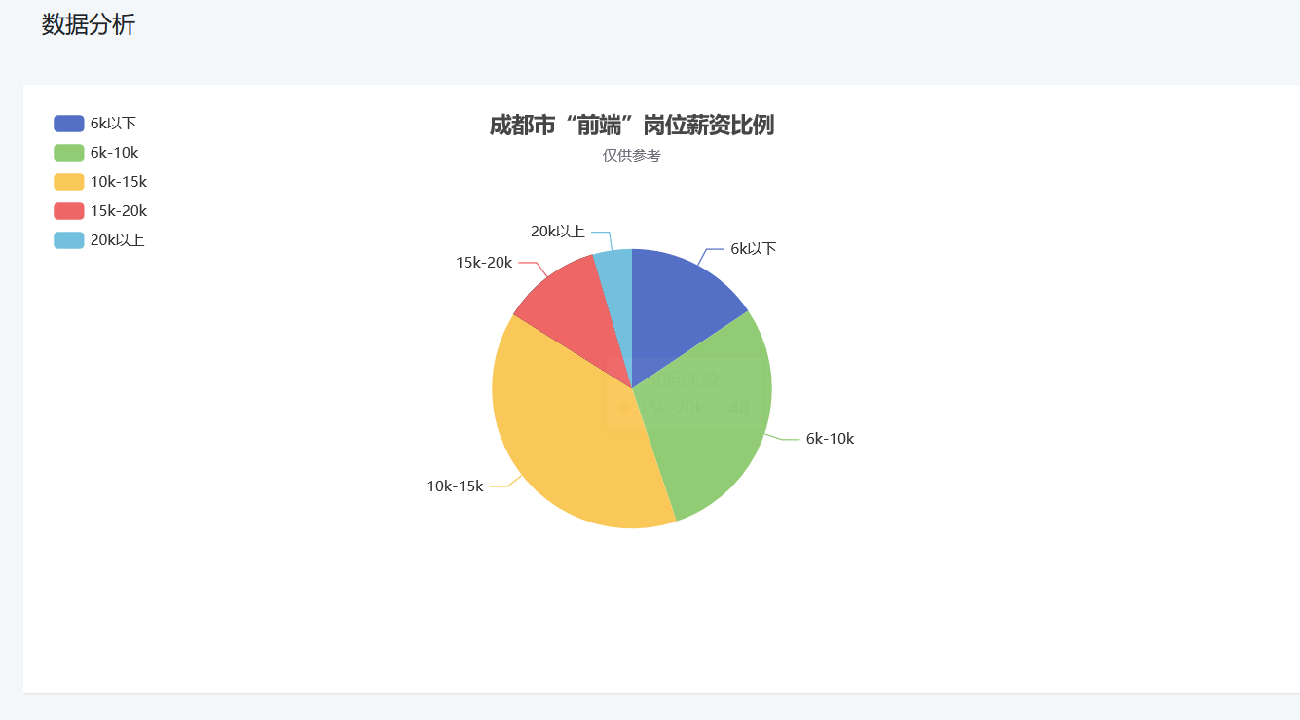
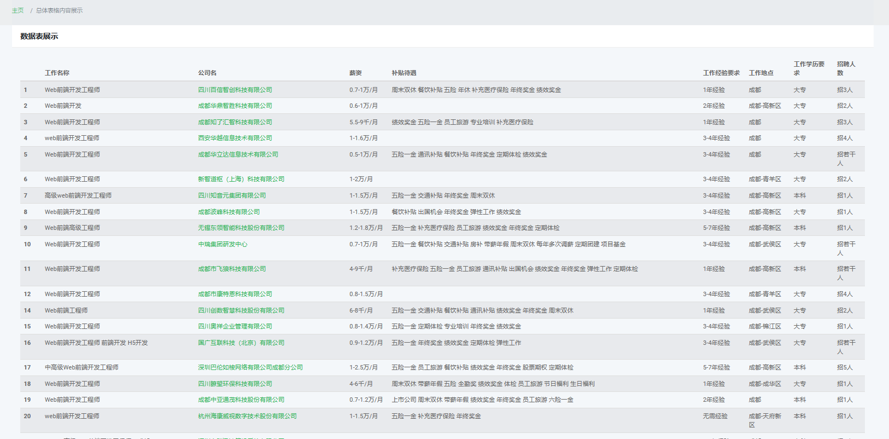

实现的数据可视化
浏览相关工作
词云

Slide 11
Part two
项目进展情况
Project progress

Slide 12

04
后期项目计划
03
已完成的成果
02
任务分工情况
01
项目计划

Slide 13

项目计划
学习python基础语法、配置python运行环境、学习flask框架、寻找并阅读项目模板
01
初始阶段
1、根据具体需求修改模板、填充框架，完成基本原型。
2、添加注册登录、按条件查找等交互功能，审查代码规范，修补bug
02
构造阶段
03
移交阶段
完成系统设计报告以及系统说明书，汇报项目成果

Slide 14
任务分工情况
王晟宇：用flask和bootstrap框架进行网站搭建，用jieba库进行岗位职责要求的词频统计，用wordcloud对关键词进行展示统计，前端页面编写
01
陈富贵，王战军：将Python爬取的数据进行分析，用sql将数据进行提取，并用echarts实现数据可视化，前端页面编写
02
黄文，蔡祖磊：将用户提交的表单与sqlite数据库中的信息进行比对，完成网站的登陆与注册功能，前端页面编写
03

Slide 15
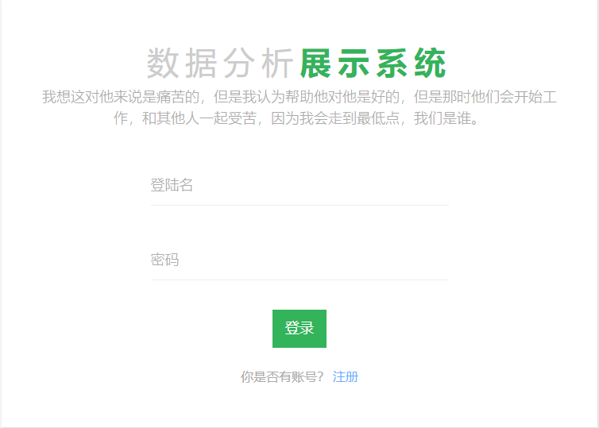
已完成的成果
实现了页面登录和注册
（利用Ajax的GET、POST方法实现前后端交互）
01

Slide 16
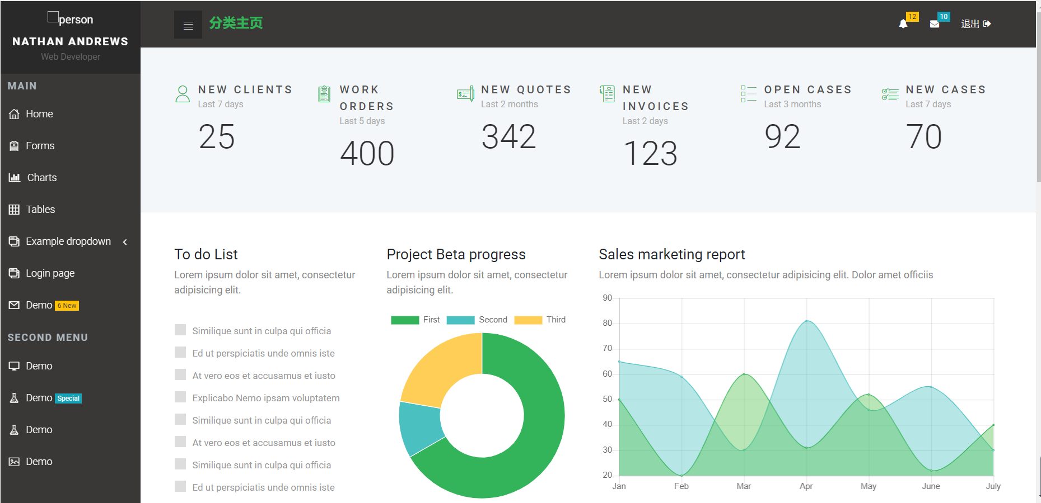
已完成的成果
02
网站主体框架搭建

Slide 17
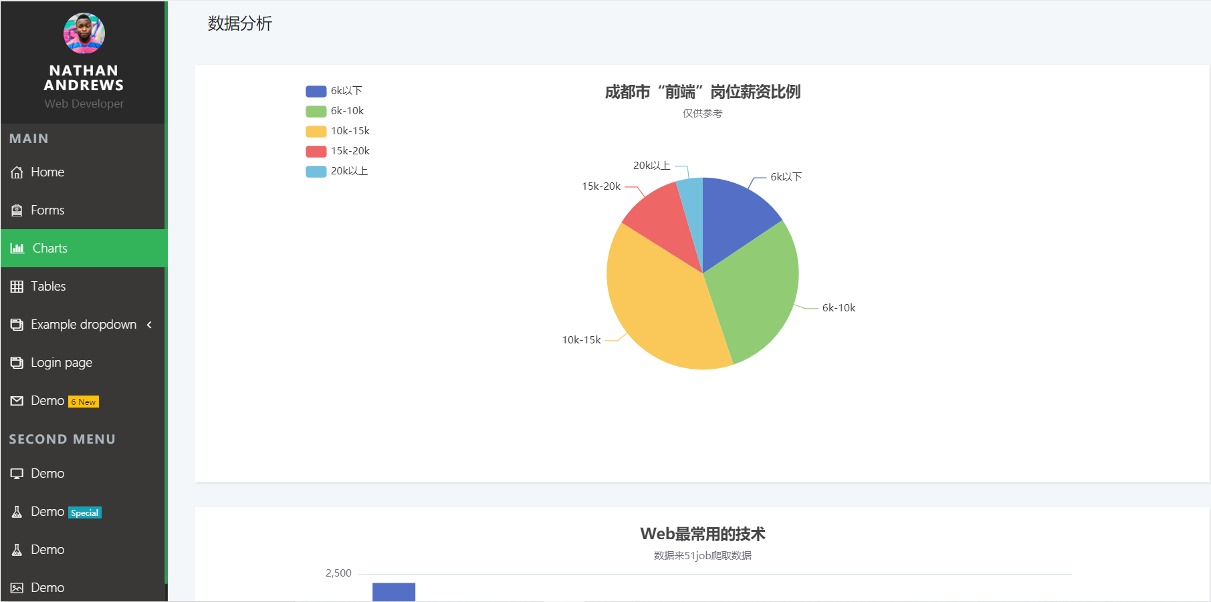
已完成的成果
03
部分数据分析

Slide 18
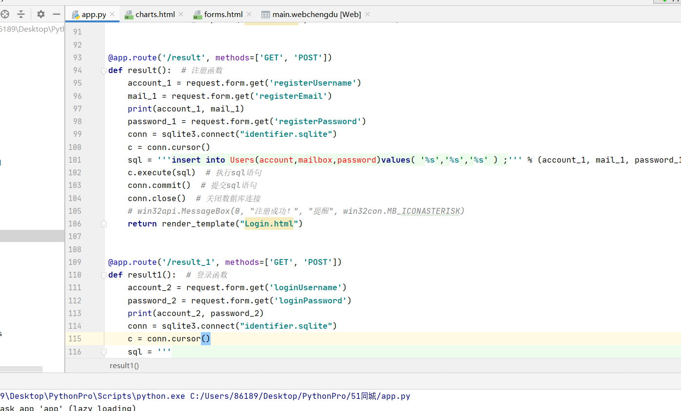
已完成的成果
04
登录注册部分代码

Slide 19
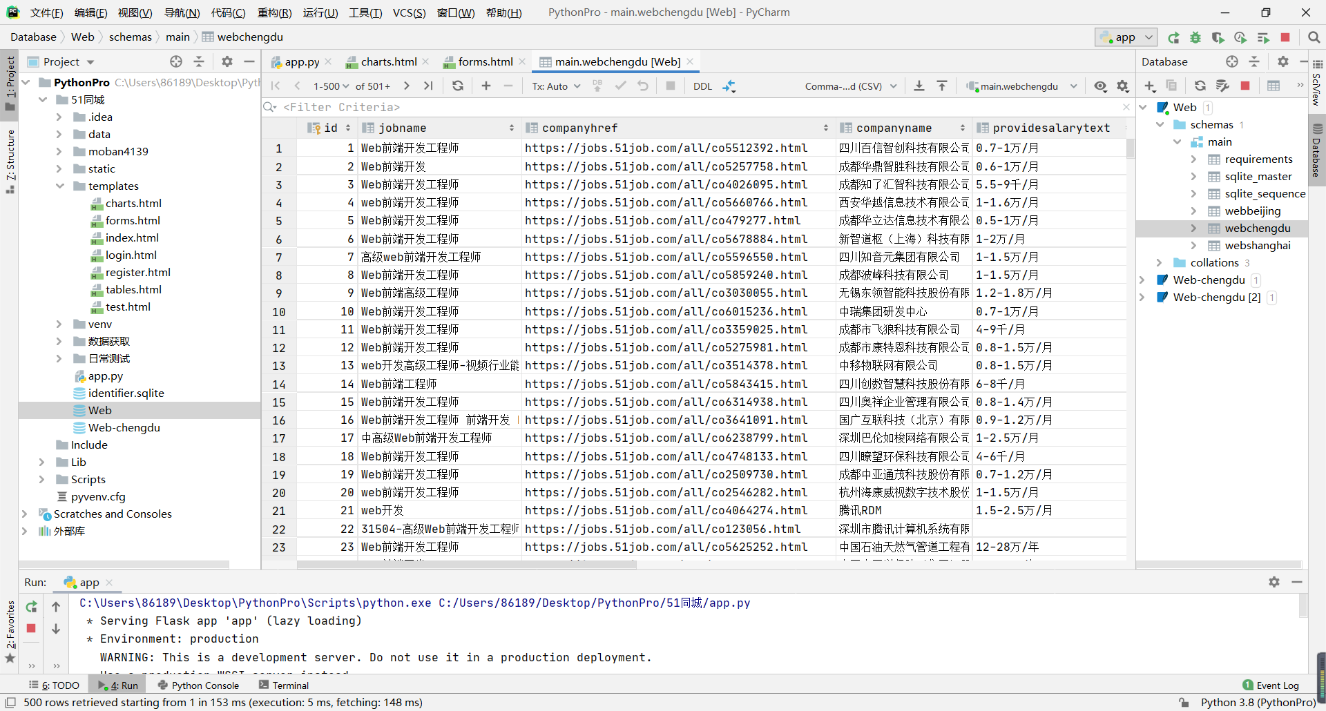
已完成的成果
05
爬取的部分数据库

Slide 20
后期项目计划
完善功能
完善网站
运行提交
1.实现一些还未完成的功能
2.将已实现的功能进行完善优化
23.再次细化需求，补充一些小功能
1.优化网站结构
2.进行网页美化
1.整个网站最终实现
2.各个页面正常运行
3.无bug出现
4.项目提交

Slide 21
感谢您的观看
计算机科学与技术2019级 14组
答辩人：黄文
指导老师：陈汶滨

